Slide 1
IMPORTÂNCIA DO CONTROLE DE TEMPERATURA E UMIDADE DOS ALIMENTOS
Allan Tavares
Fernanda Coutinho
Gabriel Scheneider
Larissa Alves
Michelle Vieira

Slide 2
PROCESSO
Transporte
Consumo
Produção
Armazenamento

Slide 3
Produção Lavoura
Temperaturas específicas;
Umidade do solo e do ar;
Preparo do adubo;
Saúde da plantação.

Slide 4
Transporte de Alimentos
Transporte e armazenamento. (Saída das industrias.);
Monitoramento:
- Alteração da qualidade;
- Alimentos extremamente sensíveis a variações de temperatura e umidade;
O impacto da temperatura.

Slide 5
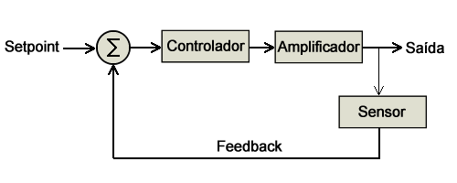
Armazenamento
Preparo do local – Esterilização do ambiente para o recebimento do alimento;
Controle de temperatura – Controle em malha fechada.

Slide 6
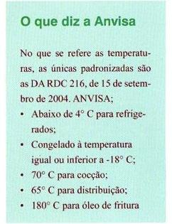
Consumo
Tem como base a forma com que foi armazenado;
O preparo;
Armazenamento após preparo.

Slide 7
Conclusão
Aspectos econômicos;
Sustentabilidade;
Tendência/Demanda do mercado.

